Slide 1

1945년 이후의 일본경제
  1.일본의 경제 1945년부터
  2. 버블 경제 이전까지의 경제 상황
  일본어학과 : 킴 튀 히엔
  220*5*0*

Slide 2
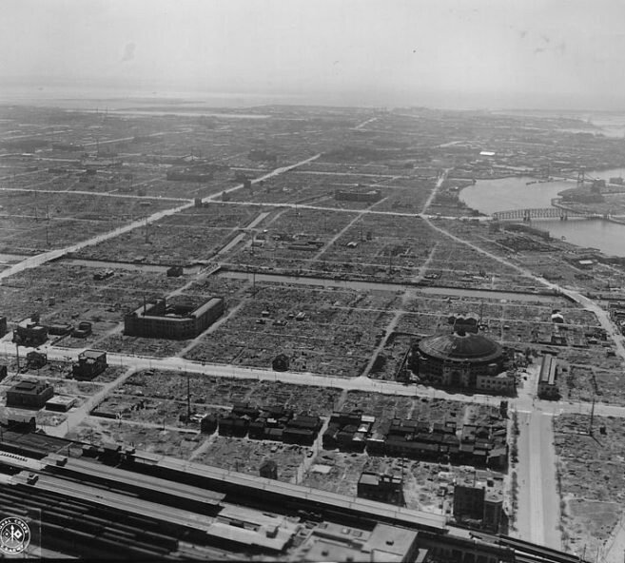
2차 세계 대전 후
1945~
경제 붕괴
인플레이션
파괴된 인프라
경제 회복 불능 상태

Slide 3
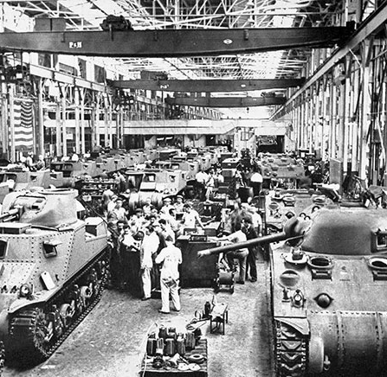
한국전쟁으로 인한 어부지리
1950~
-미국과 UN의 후방기지 역할.
-무기와 석탄 등 군수물자 생산
-병기들의 수리와 운송
-역대급 경제성장

Slide 4
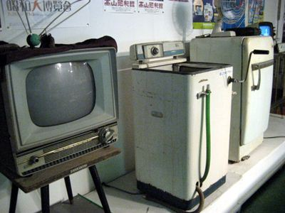
진무경기
1955~
세탁기, 흑백TV, 냉장고 의 대중보급
건설업과 제조업의 성장
중화학 공업의 성장

Slide 5
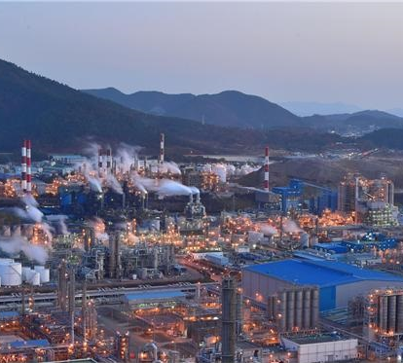
이와토 경기
1958~
중산층 확대
중화학공업의 국제 경쟁력 향상
GDP 5위

Slide 6
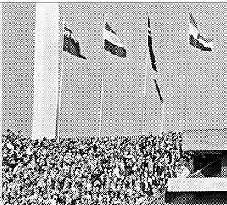
일본 올림픽 특수
1964~
1조엔의 올림픽
신칸센 건설
수도고속도로 건설

Slide 7
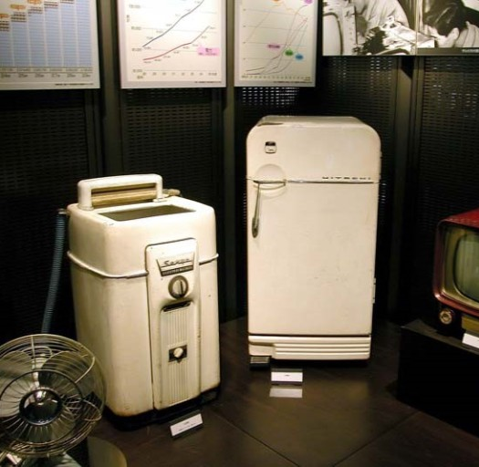
이자나기 경기
1965~
73개월 동안 지속된 일본의 경제 호황기
11.5% 경제 성장률
자동차, 에어컨, 컬러TV 대중보급
세계 2위 경제 대국

Slide 8
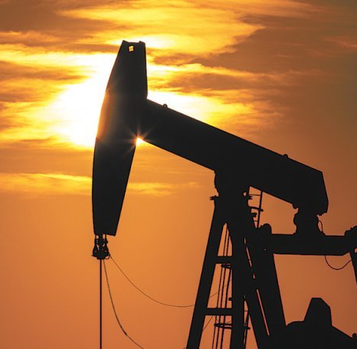
오일 쇼크
1973~
-유가 급등
-스태그플레이션
-GREAT 인플레이션
-금리인상

Slide 9
플라자 합의
1985~
엔화 절상
버블 경제 시작
플라자합의(Plaza Accord)와 환율전쟁 [만화로 보는 맨큐의 경제학]
https://www.youtube.com/watch?v=acz9IOq9BsI

Slide 10
감사감사합니다!!!!!!!!!!

